Slide 1
NEUMONÍA EN PEDIATRÍA, UN ENFOQUE PRÁCTICO
Andrés David Aranzazu Ceballos
Residente de pediatría
Medellín, 2020

Slide 2
TABLA DE CONTENIDO
Definición
Epidemiología
Etiología
Fisiopatología
Características clínicas
Diagnóstico
Tratamiento
Complicaciones
Conclusiones

Slide 3
DEFINICIÓN
Presencia de síntomas y signos respiratorios menores de 15 días de evolución + taquipnea, con o sin fiebre y presencia de infiltrados pulmonares en la radiografía de tórax cuando hay posibilidad para practicarla.

Slide 4
DEFINICIÓN
Neumonía adquirida en la comunidad
Infección aguda en un individuo previamente sano.
Sin historia de hospitalización en los últimos 7 días.
Neumonía asociada a los cuidados de la salud
Infección después de 48 horas de hospitalizados.
Centros de cuidados crónicos.
Neumonía que inicia posterior a hospitalizaciones recientes <48 horas.
Se presenta en las primeras 48 horas del ingreso hospitalario.
Pediatrics in Review 2013;34;438

Slide 5
EPIDEMIOLOGÍA
Primera causa de muerte en niños en todo el mundo
4 millones de muertes anuales en menores de 5 años → 20% de todas las causas.
Incidencia anual de 150 – 156 millones de casos en el mundo.
90% → países en vía de desarrollo.
40% de los casos requieren hospitalización.
Incidencia anual en menores de 5 años 33/10.000.
Mortalidad menor 1% en países desarrollados.
Pediatrics in Review 2013;34;438

Slide 6
EPIDEMIOLOGÍA
Mayor incidencia en los meses de invierno.
Contacto estrecho, alteración del aclaramiento ciliar y pico de infecciones virales.
Se estima que en países en desarrollo cada niño presenta 0.28 episodios por año.
95% de la totalidad de los casos.
Aumento en el número de cepas de neumococo resistente a penicilina.
España 40%, Sudáfrica 45%, Hungría 59%, Corea 80%, USA 26%.
Pediatrics in Review 2013;34;438

Slide 7
EPIDEMIOLOGÍA
Colombia reporte de 120.000 consultas anuales.
10% de las muertes por todas las causas prevenibles.
60% de los pacientes que mueren por neumonía fallecen en el hogar y 80% no alcanzan atención médica.
Resistencia de neumococo en Colombia 27%.
Serotipos más frecuentemente encontrados.
1, 3, 14, 6B, 18C, 19A y 19F, 23F.
Colombia
Asociación Colombiana de Neumología Pediátrica

Slide 8
ETIOLOGÍA
0-3 meses
> Causa bacteriana
14-35% Causa viral
3 meses - 5 años
50-60% Causa viral
Persiste causa bacteriana
>5 años
Predominio de organismos atípicos
Persiste causa bacteriana
Pediatrics in Review 2013;34;438

Slide 9
ETIOLOGÍA
H. Influenza tipo b
Pneumococcica 13 Valente
1, 3, 5, 6A, 7F y 19A
1990
2000
2010
Pnemococcica 7 Valente
hMVP
Bocavirus
MRSA-CA
COVID-19
Pediatrics in Review 2013;34;438

Slide 10
ETIOLOGÍA
Patógenos | Neonatos | Lactantes
Virus | Herpes simplex Enterovirus Adenovirus Sarampión CMV | CMV VSR Parainfluenza Influenza Metaneumovirus
Bacterias | S. B hemolítico del grupo B E. Coli Listeria monocytogenes U. Urealyticum S. pneumoniae | S. pneumoniae H. influenza M. pneumoniae M. Tuberculosis C. Trachomatis**
Hongos | Candida spp*
Otros | Toxoplasma spp
Pediatrics in Review 2013;34;438

Slide 11
ETIOLOGÍA
Patógenos | 1 – 5 años | >5 años
Virus | VSR Influenza Parainfluenza Adenovirus Metaneumovirus Rinovirus | Coronavirus Varicela zoster VEB
Bacterias | S. pneumoniae H. influenza M. Catarrhalis S. aureus M. tuberculosis | S. penumoniae M. pneumoniae C. pneumoniae M. Tuberculosis Legionela
Hongos |  | C. Immitis H. capsulatum
Otros
Pediatrics in Review 2013;34;438

Slide 12
ETIOLOGÍA
Coco gram positivo, anaerobia facultativa, catalasa negativa, inmóvil.
Rodeada de una cápsula (sin antígenos de Lancefield).
Crece en agar sangre.
Colonizador en nasofaringe.
Supervivencia hasta en 180 días.
Tiene más de 90 serotipos.
1, 3, 4, 5, 6, 7, 8, 9, 14, 18, 19 y 23.
S. pneumoniae
Pediatrics in Review 2013;34;438

Slide 13
FISIOPATOLOGÍA
The pathophysiology of pneumococcal pneumonia

Slide 14
FISIOPATOLOGÍA
Congestión
Hepatización roja
Resolución
Hepatización gris
The pathophysiology of pneumococcal pneumonia

Slide 15
FISIOPATOLOGÍA
S. pneumoniae
Patrones de neumonía
Neumonía lobar
Bronconeumonía
Neumonía necrotizante
Granuloma caseoso
Intersticial o peribronquiolar
S. Aureus y S. pyogenes
S. pneumoniae, S. Aureus y S. pyogenes
M tuberculosis
Neumonía viral
The pathophysiology of pneumococcal pneumonia

Slide 16
FACTORES DE RIESGO
Factores de riesgo para neumonía adquirida en la comunidad
Ausencia de lactancia materna.
Cigarrillo, uso de alcohol y drogas.
Enfermedad cardíaca congénita.
Diabetes mellitus.
Asma y fibrosis quística.
Anemia de células falciformes.
Enfermedad neuromuscular.
Reflujo gastroesofágico.
Inmunodeficiencia.
Clinical Infectious Diseases. 2011;53(7):e25–e76

Slide 17
FACTORES DE RIESGO
Factores de riesgo para neumonía adquirida en la comunidad
Bajo estado socioeconómico.
Bajo nivel de educación materna.
Pobre acceso al cuidado.
Hacinamiento y polución.
Malnutrición.
Clinical Infectious Diseases. 2011;53(7):e25–e76

Slide 18
FACTORES DE RIESGO
Neumococo resistente
Menores de 18 meses.
Asistencia a guardería.
Otitis media recurrente.
Hospitalización previa.
Inmunodeficiencia y VIH.
Ausencia de lactancia materna.
Alcoholismo.
Uso de antibióticos en los últimos 3 meses.
Clinical Infectious Diseases. 2011;53(7):e25–e76

Slide 19
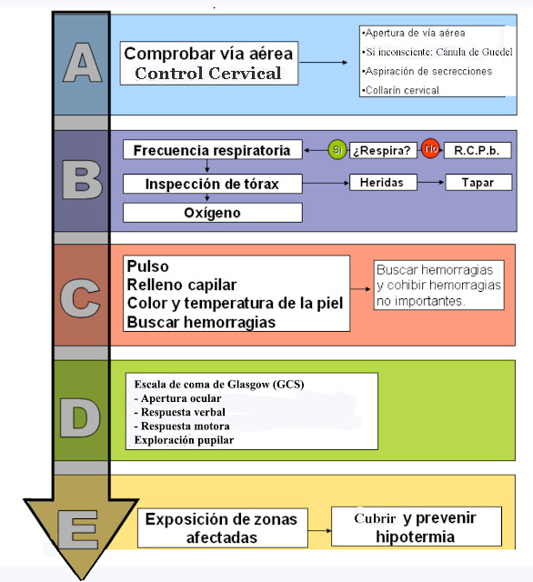
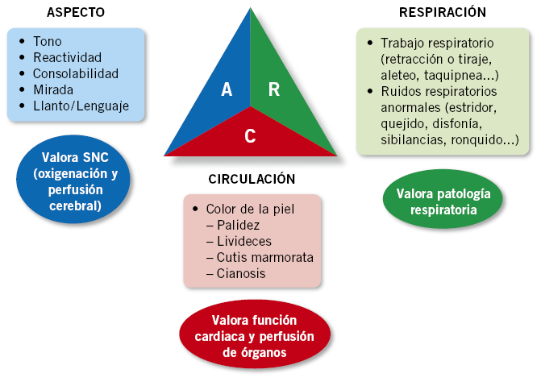
CARACTERÍSTICAS CLÍNICAS
SaO2
Clinical Infectious Diseases. 2011;53(7):e25–e76

Slide 20
CARACTERÍSTICAS CLÍNICAS
Edad
Infecciones recientes
Síntomas
Dificultad respiratoria
Ingesta oral
Duración
Vacunación
Antibióticos previos
Tuberculosis
Viajes recientes
Exposición animal
Centros de cuidado
Clinical Infectious Diseases. 2011;53(7):e25–e76

Slide 21
CARACTERÍSTICAS CLÍNICAS
Tríada clínica
Fiebre
Tos
Dificultad respiratoria
Tasa de diagnóstico de neumonía solo con fiebre → 0,28%
Pediatrics in Review 2013;34;438

Slide 22
CARACTERÍSTICAS CLÍNICAS
Bacteriana
Inicio abrupto
SIRS
Atípica
Inicio insidioso
Manifestaciones extrapulmonares
Viral
Infección respiratoria superior
Sibilancias a la auscultación
Hallazgos localizados
Tos seca
Pediatrics in Review 2013;34;438

Slide 23
CARACTERÍSTICAS CLÍNICAS
Crépitos
Disminución del murmullo vesicular
Egofonía
Broncofonía
Frémito táctil
Matidez a la percusión
Pectoriloquia
Pediatrics in Review 2013;34;438

Slide 24
CARACTERÍSTICAS CLÍNICAS
Clinical Infectious Diseases. 2011;53(7):e25–e76

Slide 25
IMÁGENES
Radiografía de tórax
No están indicadas en todos los casos.
Niños con síntomas leves, candidatos a tratamiento ambulatorio con diagnóstico clínico.
Indicaciones
Pacientes hospitalizados. Enfermedad moderada a grave. Hallazgos clínicos inconclusos. Diagnóstico diferencial. Empeoramiento del curso clínico. Fiebre sin foco y leucocitos mayor a 20.000*.
Confirma el diagnóstico, pero no lo descarta en alta sospecha clínica.
Clinical Infectious Diseases. 2011;53(7):e25–e76

Slide 26
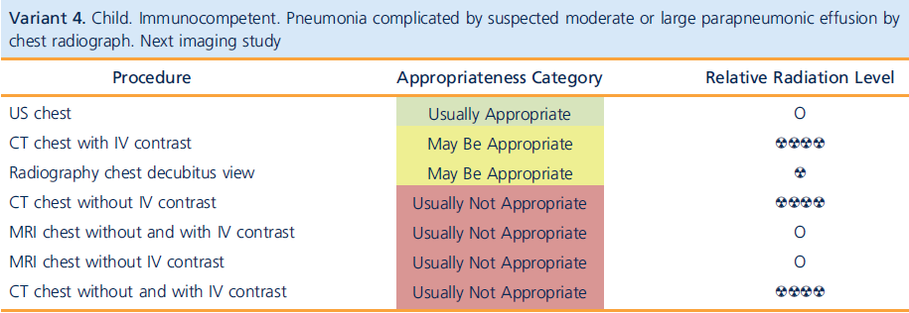
IMÁGENES
Radiografía de tórax
J Am Coll Radiol 2020;17:S215-S225.

Slide 27
IMÁGENES
Radiografía de tórax - proyecciones
PA
PA y lateral
PA
VS
AP
Algunas sociedades refieren que con PA es suficiente

Slide 28
IMÁGENES
Neumonía lobar
Pediatrics in Review 2013;34;438

Slide 29
IMÁGENES
Neumonía con derrame pleural
Pediatrics in Review 2013;34;438

Slide 30
IMÁGENES
Ultrasonografía de tórax
Estudio con 200 pacientes:
Sensibilidad de 86% (71-94%).
Especificidad 89% (83-93%) → Incrementó a 97% cuando la consolidación en radiografía fue > 1cm.
Buena opción, altamente específica, no invasiva y libre de radiación.
JAMA Pediatr. 2013;167(2):119–125

Slide 31
LABORATORIOS
No están recomendados de rutina en niños estables, no hipóxicos, candidatos a tratamiento ambulatorio.
Indicaciones
Hipoxemia. Distrés respiratorio grave. Mal aspecto general. Sospecha de neumonía complicada. Comorbilidades asociadas.
Pediatrics in Review 2013;34;438

Slide 32
LABORATORIOS
Hemograma y reactantes de fase aguda
No diferencia causa bacteriana, viral o atípica.
No indicado en pacientes candidatos a manejo ambulatorio.
Realizar en todos los pacientes con criterio de hospitalización y neumonía grave.
Leucocitosis y neutrofilia
Causa bacteriana.
Eosinofilia
Neumonía afebril del lactante.
Causa viral.
Linfocitosis
Clinical Infectious Diseases. 2011;53(7):e25–e76

Slide 33
LABORATORIOS
Cultivo y gram de esputo
No en pacientes ambulatorios.
Técnicamente difícil en menores de 5 años.
Criterios de toma adecuada
<10 células epiteliales. >25 polimorfonucleares. 1 microorganismo predominante y que sugiera etiología.
Indicaciones
Pacientes hospitalizados. Sospecha de neumonía complicada. Falta de respuesta a antibioticoterapia por 48-72 horas. Unidad de cuidados intensivos.
Pediatrics in Review 2013;34;438

Slide 34
LABORATORIOS
Test rápido para patógenos virales
Muestra nasofaríngea.
Usan PCR e inmunofluorescencia.
Permite detección antigénica de múltiples virus → influenza A y B, VSR.
Ayuda a acortar curso de antibióticos, uso de ayudas diagnósticas adicionales y rápido inicio de terapia antiviral.
VSR, influenza, parainfluenza, adenovirus, M. pneumoniae, C. pneumoniae, coronavirus, B. pertussis, picornavirus, metaneumovirus.
Clinical Infectious Diseases. 2011;53(7):e25–e76

Slide 35
LABORATORIOS
Detección antigénica y serológica
No se recomienda la detección urinaria de neumococo → falsos positivos.
Puede ser útil en líquido pleural cuando ya se ha iniciado antibióticos.
No se recomienda serología contra M. pneumonae - C. pneumoniae, no impactan en el manejo*.
Cuando se solicita M.pneumoniae – IgM títulos 1:32 o aumento 4 veces → si es positiva, dirigir el tratamiento.
Clinical Infectious Diseases. 2011;53(7):e25–e76

Slide 36
LABORATORIOS
Detección antigénica y serológica
Líquido pleural → toracentesis → diagnóstico y tratamiento.
Citoquímico, gram y cultivo de líquido.
¿Fueron tratados con antibióticos?
PCR o detección antigénica.
Empiema
Ph - <7.1
Glucosa - <40
LDH - >1.000
Gram y cultivo – bacterias
Apariencia - purulento
Clinical Infectious Diseases. 2011;53(7):e25–e76

Slide 37
LABORATORIOS
Estudio de líquido pleural
Tomar para gram y cultivo además de test virales (influenza) en el tiempo de posicionar el tubo endotraqueal en niños que requieren ventilación mecánica.
Pediatrics in Review 2013;34;438

Slide 38
LABORATORIOS
Otros estudios solicitados
Estudio | Resultado esperado
Test de tuberculina o IGRAS | Tuberculosis
Antígeno urinario para legionella | Legionella
Antígeno sérico y urinario para histoplasmosis | Histoplasma
Antígeno para criptococus | Criptococus
B-D Glucan | P. Jirovecci
Galactomannam | Aspergillus
Pediatrics in Review 2013;34;438

Slide 39
LABORATORIOS
Estudios invasivos
Raramente usados en neumonía.
Paciente críticamente enfermo o comorbilidades importantes.
Lavado broncoalveolar
Lavado gástrico
Aspiración percutánea guiada por TAC o US
Biopsia pulmonar
Clinical Infectious Diseases. 2011;53(7):e25–e76

Slide 40
CUÁNDO HOSPITALIZAR
Hipoxia – SaO2 <92%
Menores de 6 meses
Signos de dificultad respiratoria marcada
Deshidratación
Incapacidad de mantener la vía oral
Llenado capilar mayor de 2 segundos
Comorbilidades importantes
Falla a la terapia ambulatoria
Padres incapaces del cuidado
Temperatura >38.5
Alteración del estado mental
Clinical Infectious Diseases. 2011;53(7):e25–e76

Slide 41
CRITERIOS UCI
Clinical Infectious Diseases. 2011;53(7):e25–e76

Slide 42
DIAGNÓSTICO DIFERENCIAL
Cardiopatías congénitas.
Fístula traqueoesofágica.
Aspiración de cuerpo extraño.
Bronquiolitis.
Falla cardíaca aguda.
Cetoacidosis diabética.
Síndrome de Lemierre.
Anillo vascular.
Quiste broncogénico.
Atelectasia.
Infarto pulmonar.
Reflujo gastroesofágico.
Asma.
Fibrosis quística.
Hemosiderosis.
Fibrosis pulmonar.
Sarcoidosis.
Histiocitosis X.
Citotóxicos.
LES.
SDRA.

Slide 43
TRATAMIENTO
Soporte
LEV
Antipiréticos
Acetaminofén
Ibuprofeno
Lavados nasales
Oxigenoterapia
Estado clínico
Edad
Comorbilidades
Vacunación
Circulación de cepas resistentes
Hospitalizado vs ambulatorio
Pediatrics in Review 2013;34;438

Slide 44
TRATAMIENTO
Ambulatorio
Típica
Se inicia de manera empírica buscando cubrir → S. pneumoniae.
Amoxicilina dosis altas 90mg/kg/día*.
Amoxicillina/clavulanato**.
Atípica
Uso recomendado de macrólidos → Azitromicina o claritromicina.
Seguros los cursos de 3 – 5 días.
Pediatrics in Review 2013;34;438

Slide 45
TRATAMIENTO
Ambulatorio
Clinical Infectious Diseases. 2011;53(7):e25–e76

Slide 46
TRATAMIENTO
Intrahospitalario - S. penumoniae
Ampicilina o penicilina cristalina
Baja resistencia de S. pneumoniae.
Ampicilina/sulbactam
Resistencia intermedia de S. pneumoniae, cubre adicionalmente Hib, M.Catarrhalis y MSSA.
Ceftriaxona o cefotaxima
Amplio espectro, uso en R. alta de S. pneumoniae a penicilina, no inmunizados, complicaciones e infecciones graves.
Si hay sospecha de atípicos → Macrólidos
Clinical Infectious Diseases. 2011;53(7):e25–e76

Slide 47
TRATAMIENTO
Intrahospitalario - S. aureus
S. aureus
Vancomicina
Clindamicina + B-Lactámico
Linezolid
Sospecha
M. Pneumoniae
C.pneumoniae
Azitromicina
Claritromicina

Slide 48
TRATAMIENTO
Derrame pleural paraneumónico
B-Lactámico + Clindamicina, Vancomicina o Linezolid
Complicaciones
Absceso pulmonar

Slide 49
TRATAMIENTO
Clinical Infectious Diseases. 2011;53(7):e25–e76

Slide 50
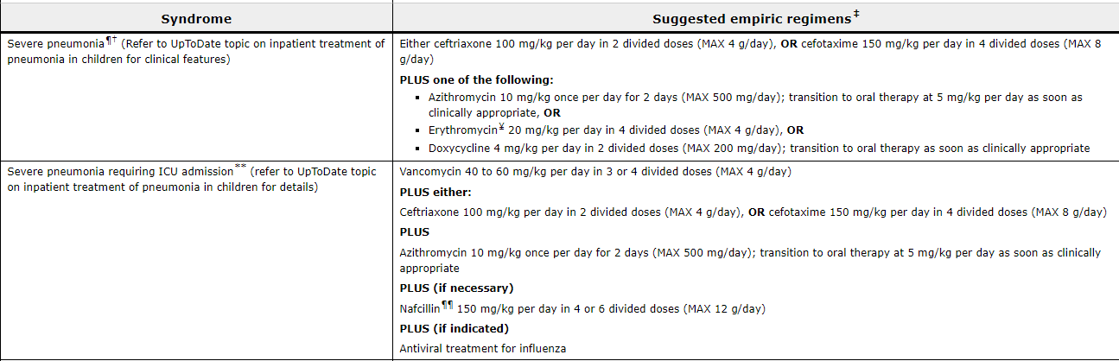
TRATAMIENTO
Clinical Infectious Diseases. 2011;53(7):e25–e76

Slide 51
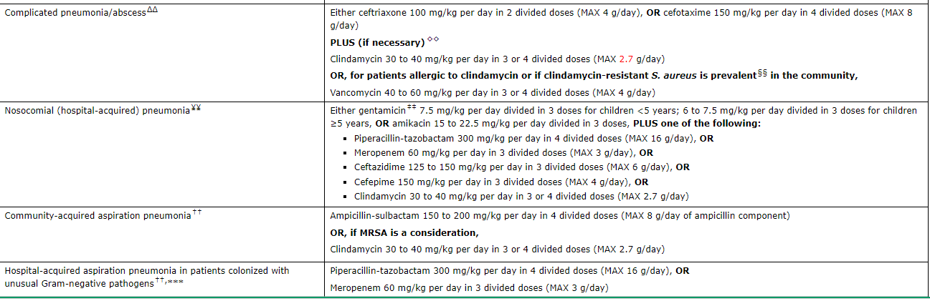
TRATAMIENTO
Clinical Infectious Diseases. 2011;53(7):e25–e76

Slide 52
TRATAMIENTO
Se aplica cuando identifica un patógeno en sangre, cultivo de esputo o líquido pleural.
Curso no complicado → 7 – 10 días.
Curso complicado → 4 semanas o 2 semanas después de la defervescencia.
Alergia a betalactámicos → opciones → Meropenem o clindamicina o vancomicina o quinolonas*.
Clinical Infectious Diseases. 2011;53(7):e25–e76

Slide 53
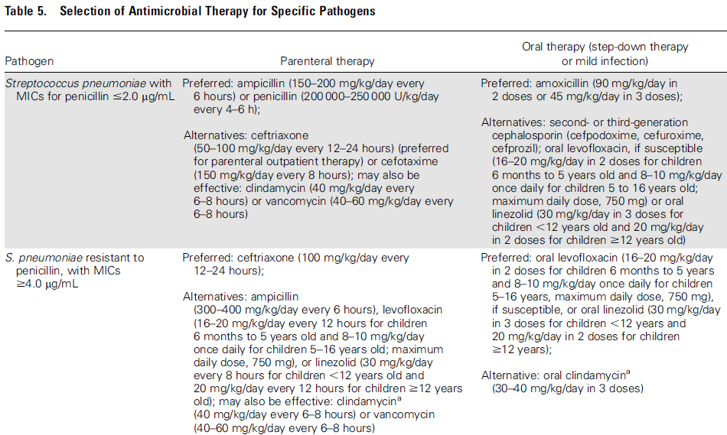
TRATAMIENTO
Clinical Infectious Diseases. 2011;53(7):e25–e76

Slide 54
TRATAMIENTO
Clinical Infectious Diseases. 2011;53(7):e25–e76

Slide 55
TRATAMIENTO
Clinical Infectious Diseases. 2011;53(7):e25–e76

Slide 56
TRATAMIENTO

Slide 57
TRATAMIENTO

Slide 58
COMPLICACIONES
Se presenta en el 40-50% de los pacientes hospitalizados → Neumonía por neumococo.
Sospechar → Empeoramiento de la fiebre y los síntomas a pesar de 48-72 horas de tratamiento antibiótico.
Neumonía necrotizante
Absceso pulmonar
Derrame paraneumónico
Empiema
Neumatocele
Hiponatremia
Neumotórax
Sepsis
Clinical Infectious Diseases. 2011;53(7):e25–e76

Slide 59
CRITERIOS DE ALTA
Mejoría clínica y ausencia de fiebre por lo menos en 24 horas.
Pulsoximetría >92% sostenida por lo menos en 24 horas → sin oxígeno.
Estado cardiopulmonar estable.
Tolerancia a la vía oral.
Padres capaces de brindar cuidados.
Retiro de tubo a tórax por lo menos en las últimas 24 horas.
Clinical Infectious Diseases. 2011;53(7):e25–e76

Slide 60
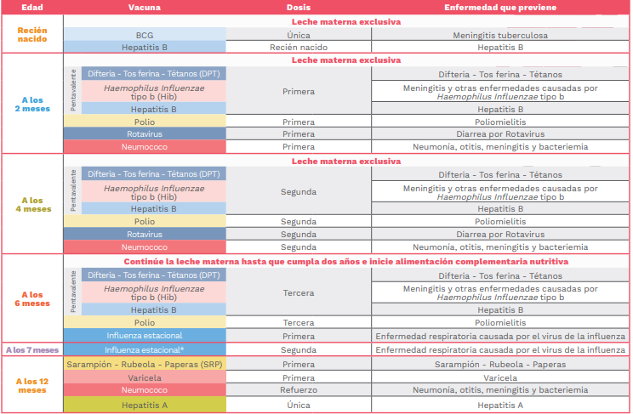
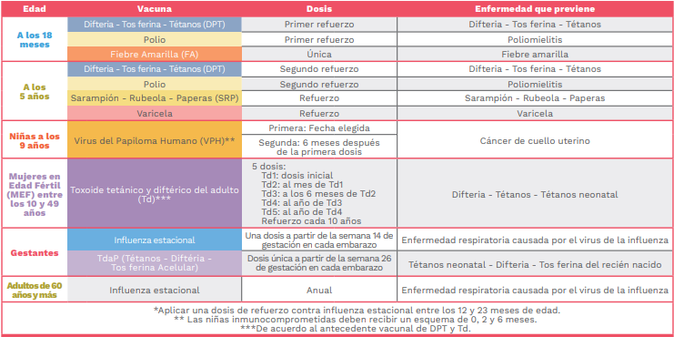
PREVENCIÓN
Pediatrics in Review 2013;34;438

Slide 61
MUCHAS GRACIAS
@zazu_pediatría

